Slide 1
數字
Shùzì
Numbers
Nei Ching Lou

Slide 2
你好Nǐ hǎo!
今天是星期三。
Jīn tiān shì xīng qí sān.
Today is Wednesday.

Slide 3
Agenda
Recap
Warm-up minigame
Some vocabularies and practices
  1-10
  Classifiers
  Months and dates
  Weeks
Large numbers

Slide 4
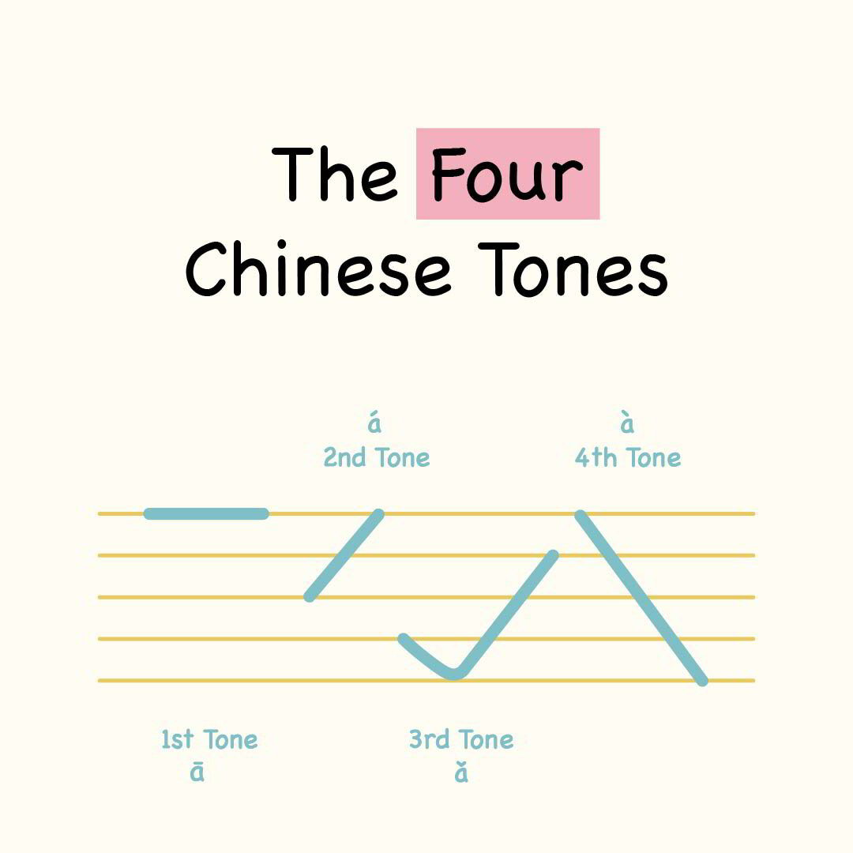
TONES!

Slide 5

我Wǒ/我們Wǒmen
I / We

Slide 6

你Nǐ / 你們Nǐmen
You / you all

Slide 7

他Tā/他們tāmen
（他）He
（她）She
（它）It

Slide 8
Group practice
你 好 ! 我 叫 ⋯⋯ 。 我 來 自⋯⋯ 你呢?
Nǐ hǎo. Wǒ jiào ⋯⋯ Wǒ lái zì Nǐ ne?

Slide 9

Questions?

Slide 10
Mini game (english version)
Objective: say all 10 numbers in sequence
Rules
  No one can say two numbers consecutively
  Anyone can speak anytime
  If two people say the same number at the same time
    Start from 1 again

Slide 11
Mini game (english version)
Objective: say all 10 numbers in sequence
Rules
  No one can say two numbers consecutively
  Anyone can speak anytime
  If two people say the same number at the same time
    Start from 1 again
With time limit: 10 seconds!

Slide 12
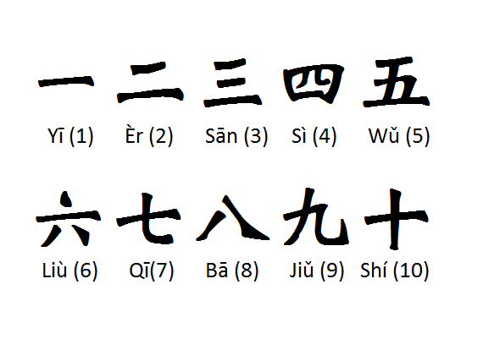

Slide 13
Mini game (Mandarin)
With no time limit

Slide 14
Mini game (Mandarin)
With time limit: 10 seconds!

Slide 15
Mini game (Mandarin)
With no time limit but CLOSE YOUR EYES!

Slide 16
Questions?

Slide 17
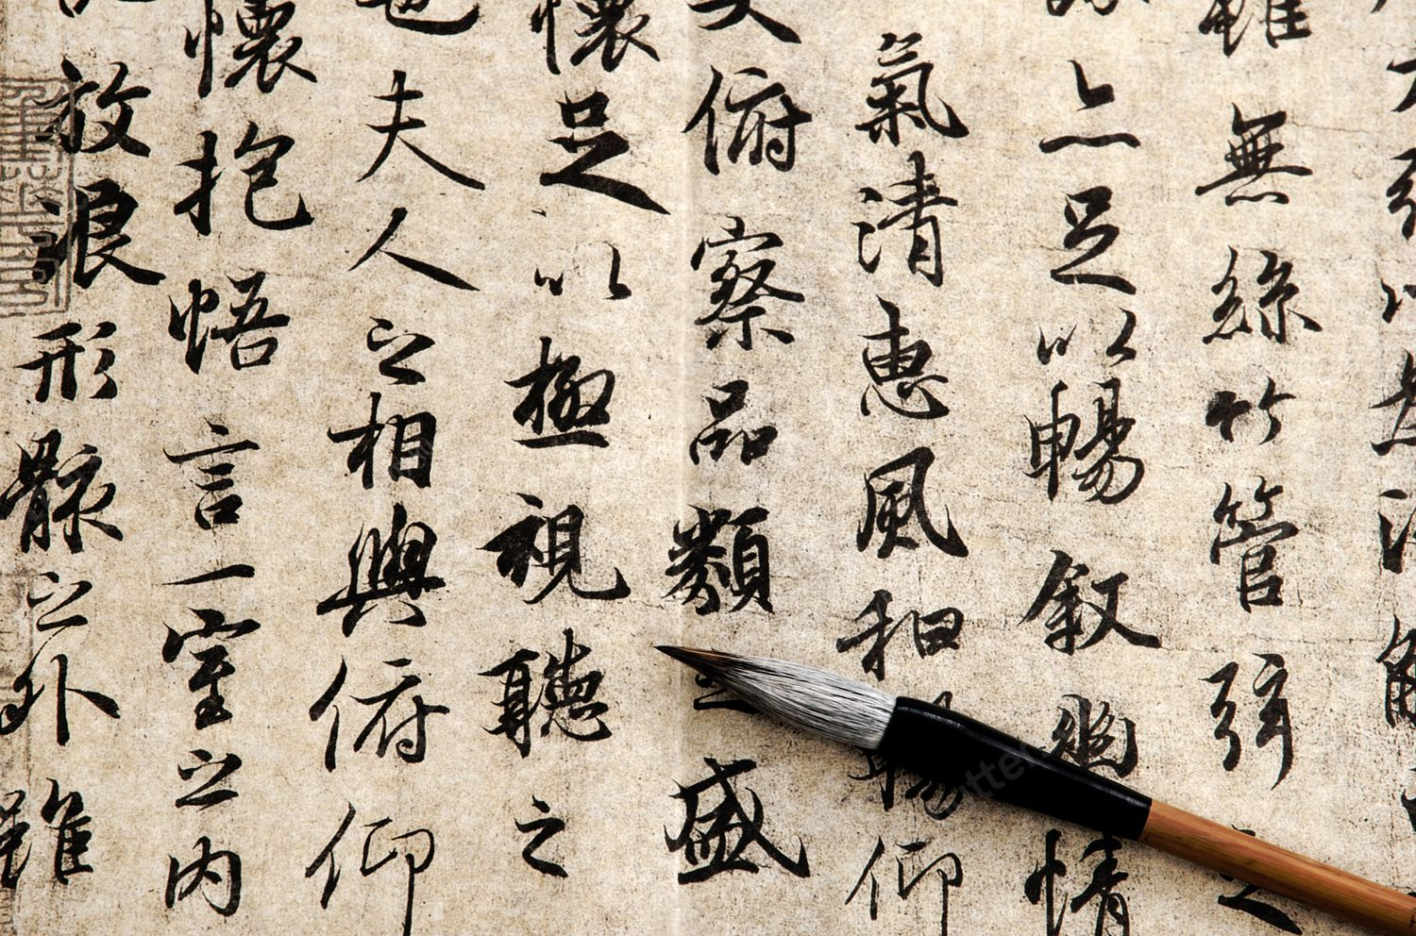
Try to write it!

Slide 18
Writing practice

Slide 19
Questions?

Slide 20
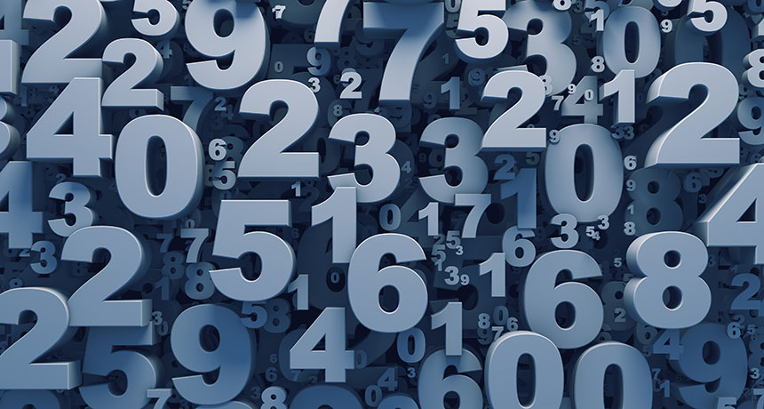
數字Shùzì
Numbers

Slide 21
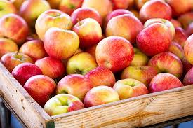
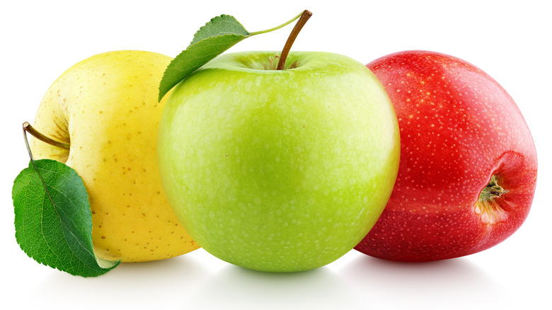
多Duō 少Shǎo

Slide 22

多少Duōshǎo / 幾Jǐ
How many?

Slide 23
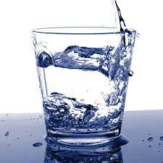
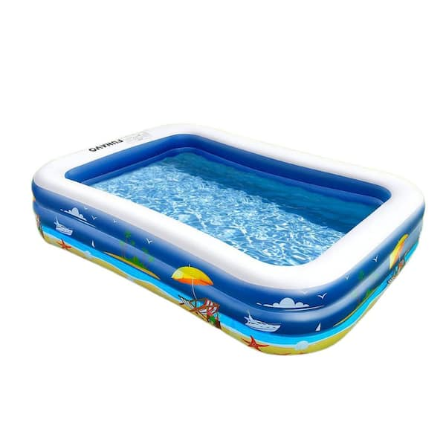



非常少 很少 少 多 很多 非常多
Hěn shǎo Hěn duō
Fēicháng shǎo Fēicháng duō
Shǎo Duō

Slide 24
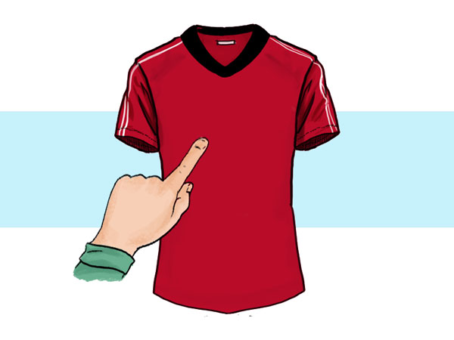
這裏Zhèlǐ
Here

Slide 25

人Rén
People

Slide 26
Questions?

Slide 28
這裏是多少？
Zhèlǐ shì duōshǎo?
Zhèlǐ shì…
Qī

Slide 29
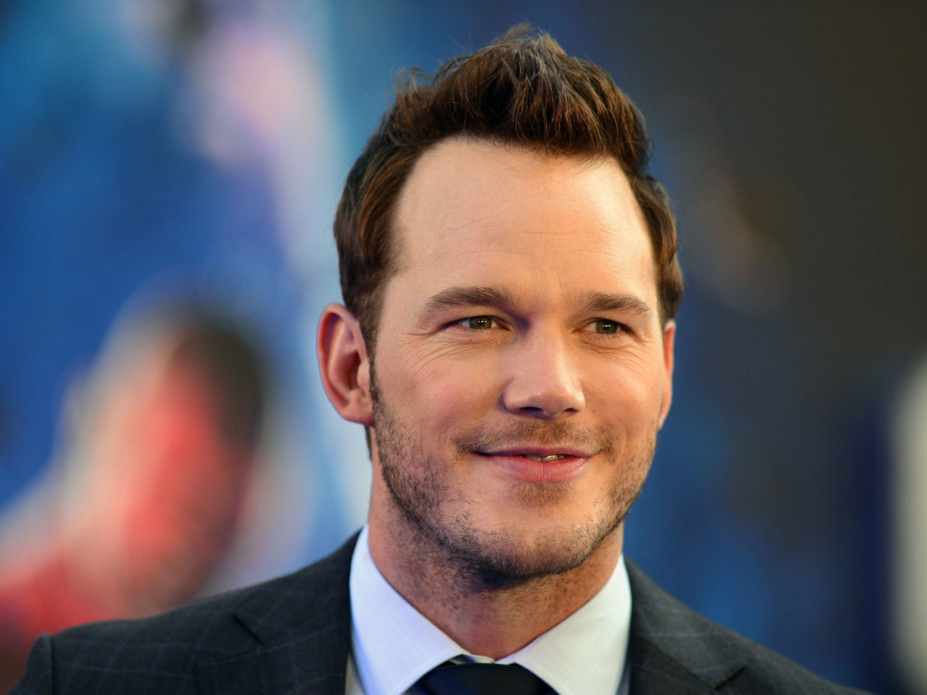
這裏是多少？
Zhèlǐ shì duōshǎo?
Zhèlǐ shì…
Yī

Slide 30
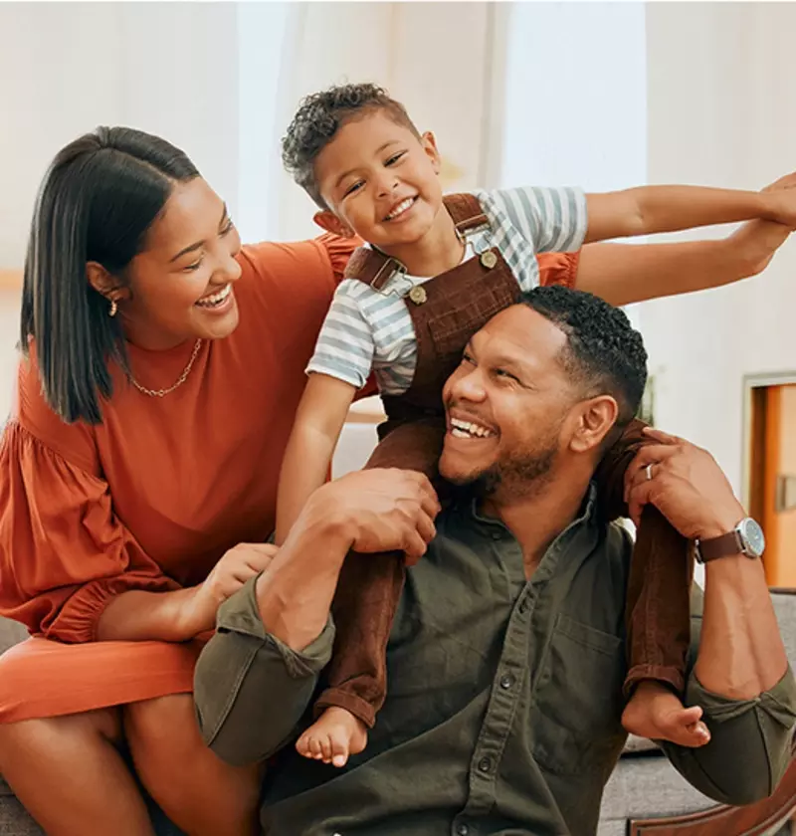
這裏是多少？
Zhèlǐ shì duōshǎo?
Zhèlǐ shì…
Sān

Slide 31
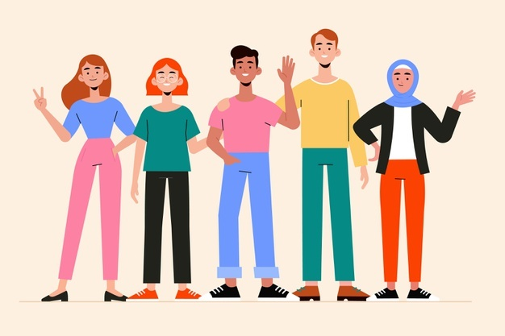
這裏是多少？
Zhèlǐ shì duōshǎo?
Zhèlǐ shì…
Wǔ

Slide 32

這裏是多少？
Zhèlǐ shì duōshǎo?
Zhèlǐ shì…
Sì

Slide 33

這裏是多少？
Zhèlǐ shì duōshǎo?
Zhèlǐ shì…
Liù

Slide 34
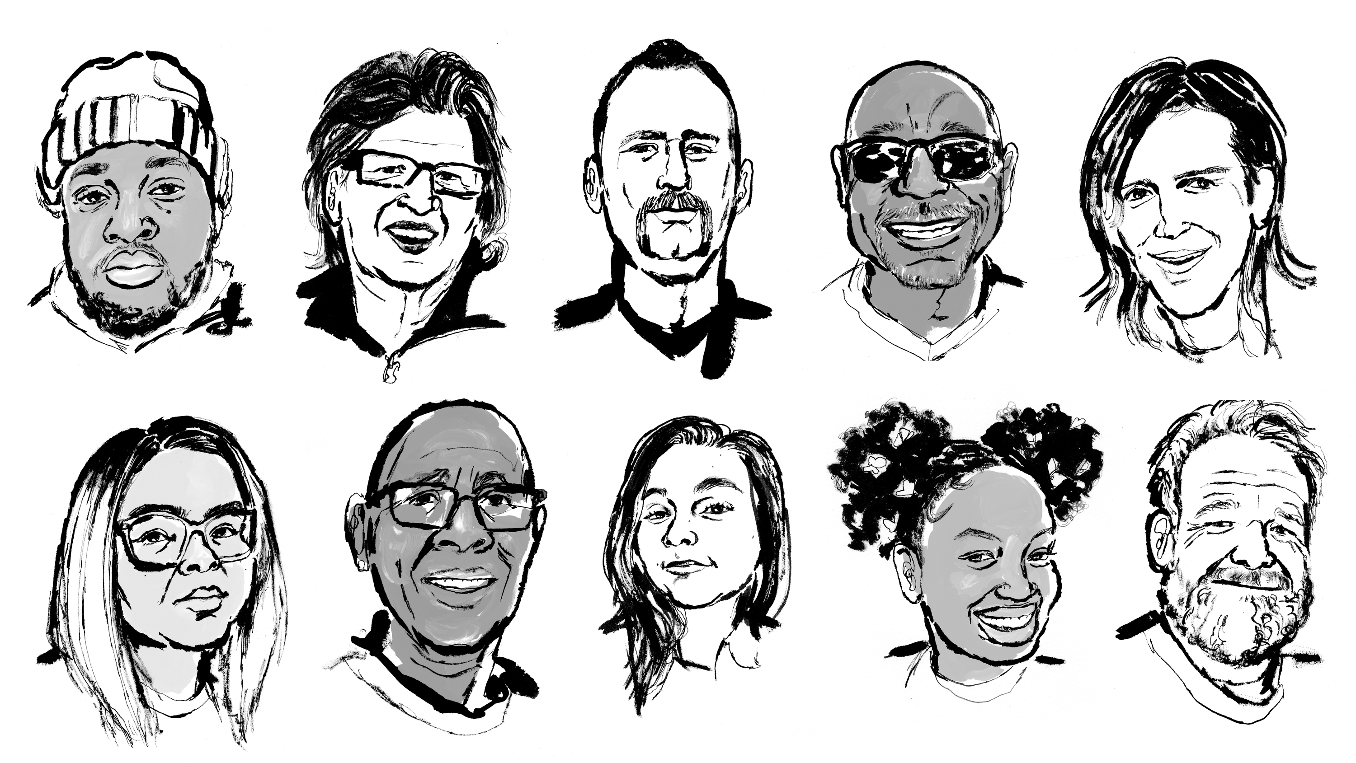
這裏是多少？
Zhèlǐ shì duōshǎo?
Zhèlǐ shì…
Shí

Slide 35
This time without table!

Slide 37
這裏是多少？
Zhèlǐ shì duōshǎo?
Zhèlǐ shì…
Wǔ

Slide 38
這裏是多少？
Zhèlǐ shì duōshǎo?
Zhèlǐ shì…
Qī

Slide 39
這裏是多少？
Zhèlǐ shì duōshǎo?
Zhèlǐ shì…
Yī

Slide 40
這裏是多少？
Zhèlǐ shì duōshǎo?
Zhèlǐ shì…
Liù

Slide 41
這裏是多少？
Zhèlǐ shì duōshǎo?
Zhèlǐ shì…
Shí

Slide 42
這裏是多少？
Zhèlǐ shì duōshǎo?
Zhèlǐ shì…
Sì

Slide 43
這裏是多少？
Zhèlǐ shì duōshǎo?
Zhèlǐ shì…
Sān

Slide 44
Questions?

Slide 45

有Yǒu
To exist / consist of (There is…)
To possess (I have…)

Slide 46
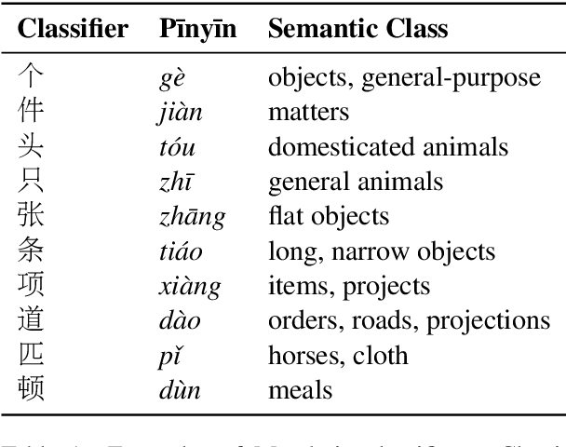
Measure words
  Zhè lǐ yǒu sān gè rén
  In English, we say, „two grains of salt“.
  But we can also say „two ___ books“ <-no classifiers
  In Chinese, always:
  Number-> Classifier-> Noun

Slide 48
這裏有多少人？Zhèlǐ yǒu duōshǎo rén?
Zhèlǐ yǒu …
gè rén.
Qī

Slide 49
這裏有多少人？Zhèlǐ yǒu duōshǎo rén?
Zhèlǐ yǒu …
gè rén.
Sān

Slide 50
這裏有多少人？Zhèlǐ yǒu duōshǎo rén?
Zhèlǐ yǒu …
gè rén.
Wǔ

Slide 51
這裏有多少人？Zhèlǐ yǒu duōshǎo rén?
Zhèlǐ yǒu …
gè rén.
Sì

Slide 52
這裏有多少人？Zhèlǐ yǒu duōshǎo rén?
Zhèlǐ yǒu …
gè rén.
Liù

Slide 53
這裏有多少人？Zhèlǐ yǒu duōshǎo rén?
Zhèlǐ yǒu …
gè rén.
Shí

Slide 54
這裏有多少人？Zhèlǐ yǒu duōshǎo rén?
Zhèlǐ yǒu …
gè rén.
Yī

Slide 55
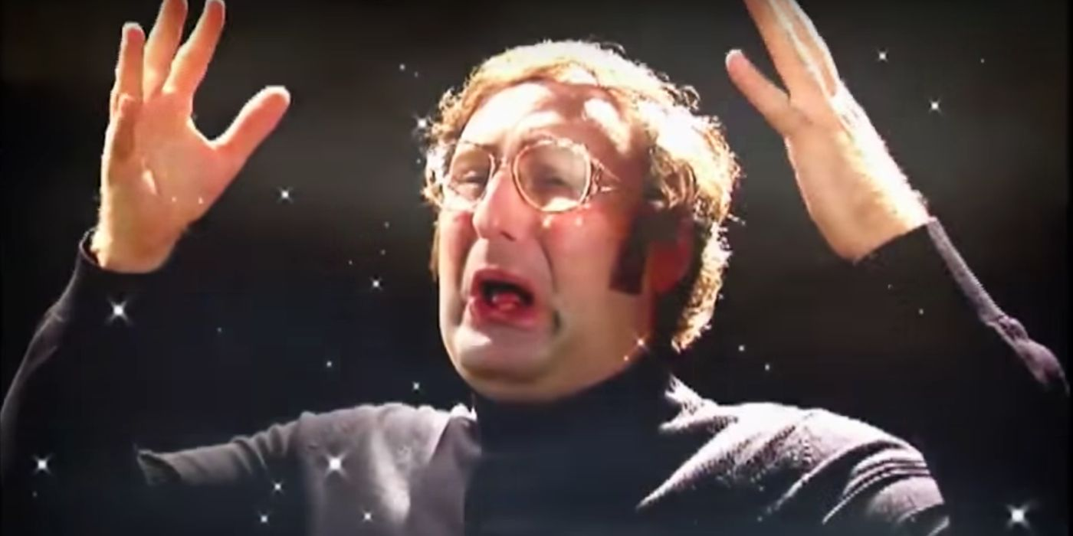
Tone changes of 一 (yī)
In isolation, or when used as an ordinal number, 一 is pronounced as a first tone.
Before a fourth tone - > second tone
Before anything but a fourth tone -> fourth tone
Zhèlǐ yǒu yī gè rén

Slide 56

這裏有多少人？Zhèlǐ yǒu duōshǎo rén?
Zhèlǐ yǒu …
gè rén.
兩Liǎng

Slide 57

這裏有多少人？Zhèlǐ yǒu duōshǎo rén?
Zhèlǐ yǒu …
gè rén.
十六Shíliù

Slide 58
Questions?

Slide 59

日Rì
Sun / Day

Slide 60
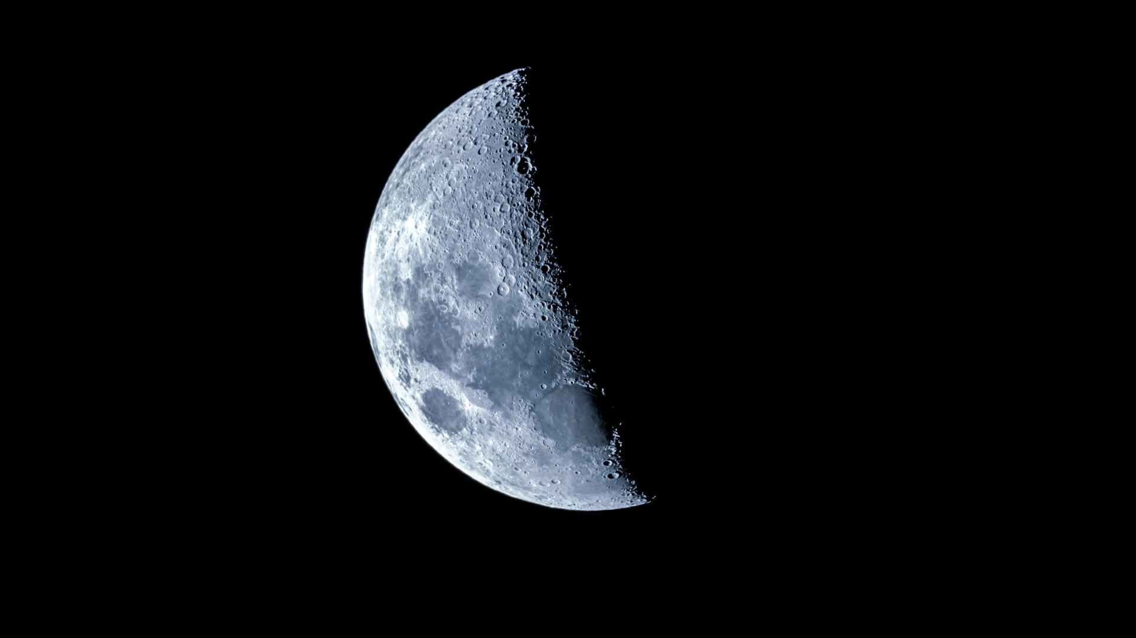
月Yuè
Moon / Month

Slide 61
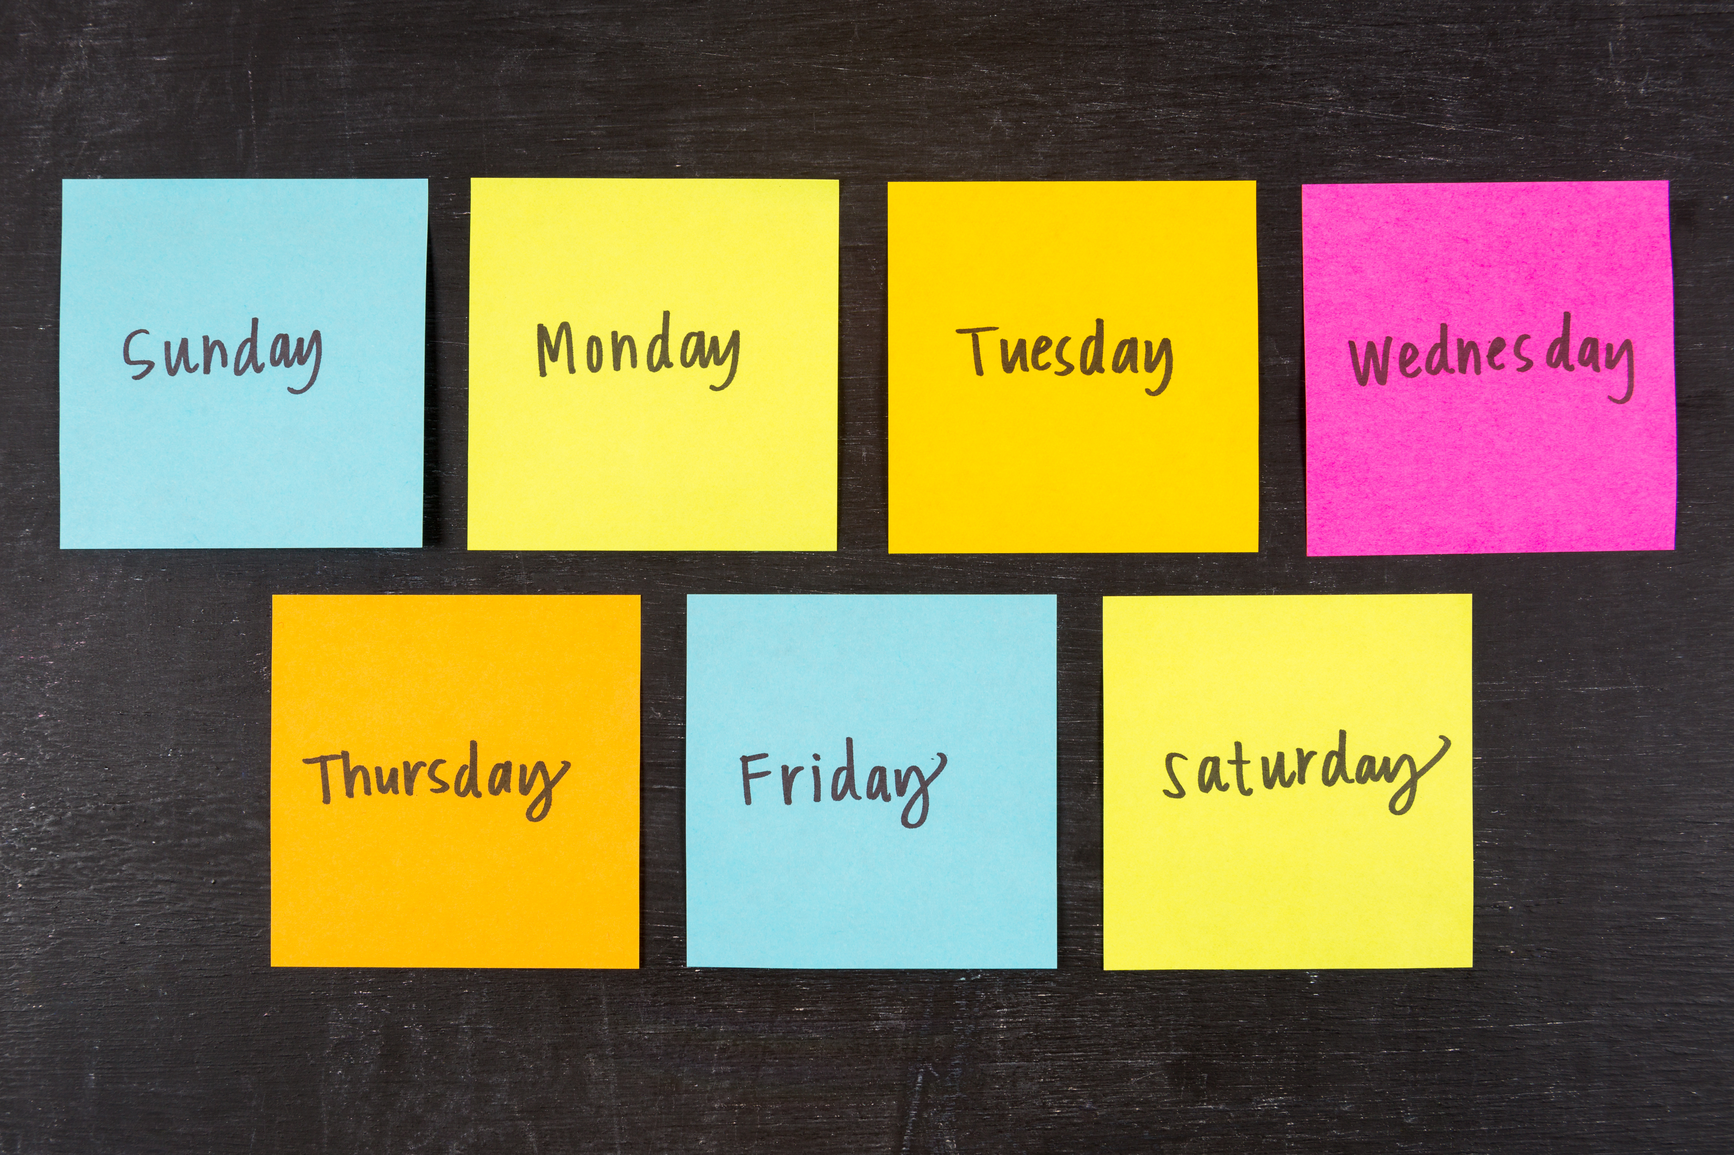
星期Xīngqí
Week

Slide 62

今天Jīntiān
Today

Slide 63
Months and dates
一月 | 二月 | 三月 | 四月 | 五月 | 六月 | 七月 | 八月 | 九月 | 十月 | 十一月 | 十二月
Jan | Feb | Mar | Apr | May | Jun | Jul | Aug | Sep | Oct | Nov | Dec
yī yuè | èr yuè | sān yuè | sì yuè | wǔ yuè | liù yuè | qī yuè | bā yuè | jiǔ yuè | shí yuè | shíyī yuè | shí'èr yuè
Try to pronounce them one by one!

Slide 64
Let your groupmates guess
今天是＿月＿日。
Jīntiān shì___ yuè___ rì.

Slide 65
Questions?

Slide 66
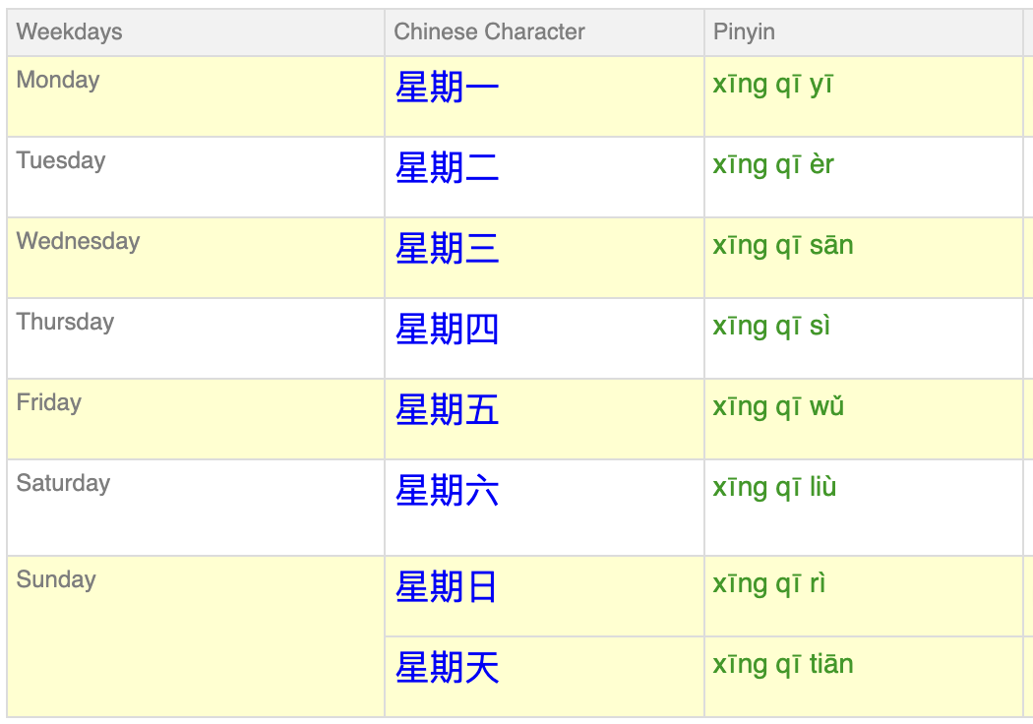
Xīngqí
今天是
Jīntiān shì…
昨天是
Zuótiān shì… (yesterday)
明天是
Míngtiān shì… (tomorrow)

Slide 67
Questions?

Slide 68
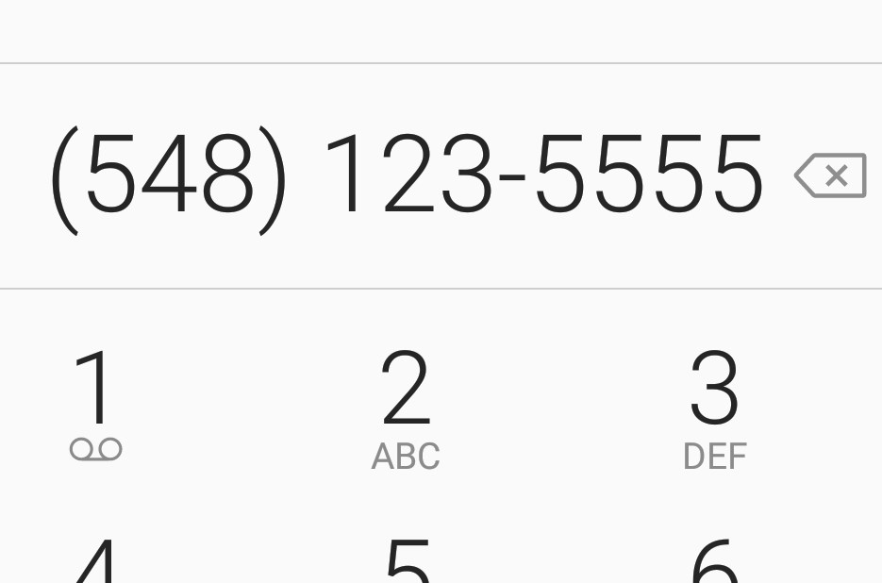
Other forms of numbers
Líng 0 零
Yāo 1, instead of yī
  room number/phone number

Slide 69
Guess the number from me!
百 Bǎi Hundred | 千 Qiān Thousand | 万 Wàn Ten thousand
101
245
912
356
4122
7406
9002
25789
20567
50001
Notes:
101
245
912
356
4122
7406
9002
25789
20567
50001

Slide 70

第dì yī
dì èr
dì sān

Slide 71
Well done! Today you learnt…
  1-10
  Classifiers: gè, zhāng
  Tonal change of ‘‘yī‘‘
  Months and dates and weeks
  Big numbers

Slide 72
One last thing…
Thank you and goodbye!
謝謝，再見！
Xièxiè zàijiàn

